Slide 1

Docentes:
Silvia Fernández Sáenz
Marianela Arias Avendaño
Marisol Moya Vásquez

Slide 2
FCPCA
FOOD SAFETY PREVENTIVE CONTROL ALIANCE
CONTROLES PREVENTIVOS DE ALIMENTOS PARA HUMANOS
REG 004597
DICIEMBRE, 2017

Slide 3
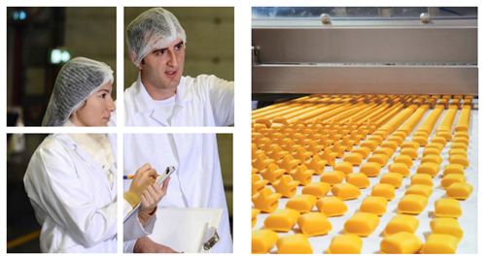
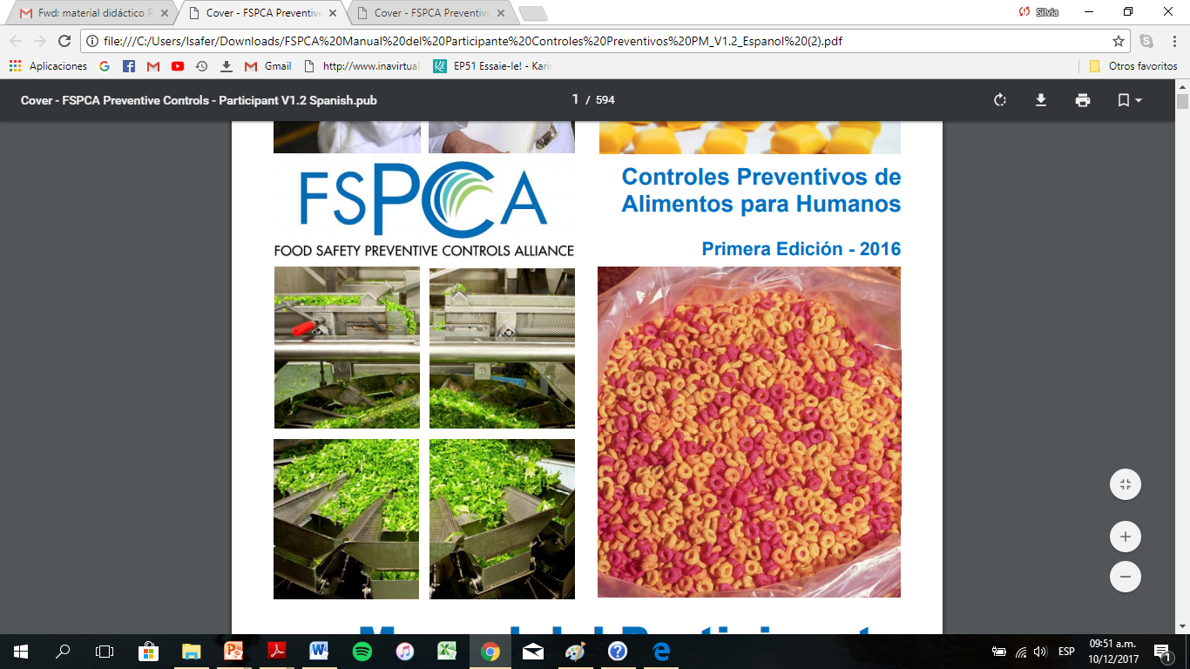
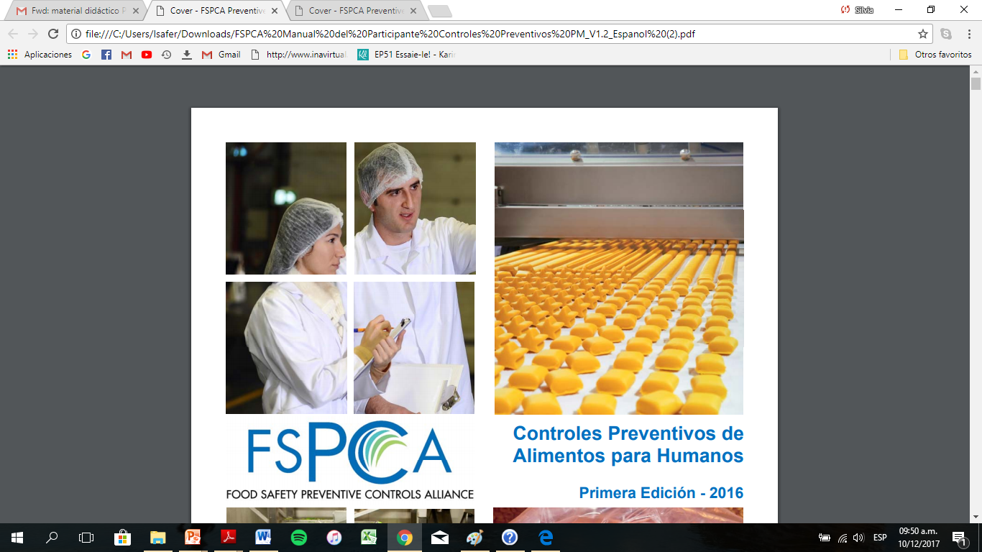
Hazard Analysis and Risk-Based preventive Controls for Human Food: Draft Guidance for Industry

Slide 4
GUIA DE PELIGROS POTENCIALES PARA ALIMENTOS Y PROCESOS
(VERSIÓN PRELIMINAR)
Food and Drug Administration, FDA
No vinculante
Guía de consulta. Otras referencias acorde a la legislación
Contiene información sobre peligros potenciales
  Biológicos
  Químicos
  Físicos
Para su organización se divide en 17 categorías o grupos de alimentos

Slide 5
ORGANIZACIÓN DE LA GUÍA
Ref. | Grupos/Categoría | Peligros
 |  | Biológico | Químico | Físico y otros
A | Panes y repostería | 1 | 2 | 3
B | Bebidas | 1 | 2 | 3
C | Aditivos alimentarios | 1 | 2 | 3
D | Chocolate y confites | 1 | 2 | 3
E | Lácteos | 1 | 2 | 3
F | Aderezos y condimentos | 1 | 2 | 3
G | Huevos y prod. der. | 1 | 2 | 3
H | Frutas y vegetales | 1 | 2 | 3
I | Cárnicos | 1 | 2 | 3
J | Granos | 1 | 2 | 3
K | Alimentos preparados | 1 | 2 | 3
L | Nueces y semillas | 1 | 2 | 3
M | Aceites | 1 | 2 | 3
N | Snacks | 1 | 2 | 3
O | Sopas y salsas | 1 | 2 | 3
P | Especias y hierbas | 1 | 2 | 3
Q | Endulzantes | 1 | 2 | 3

Slide 6
Tablas de peligros biológicos

Slide 7
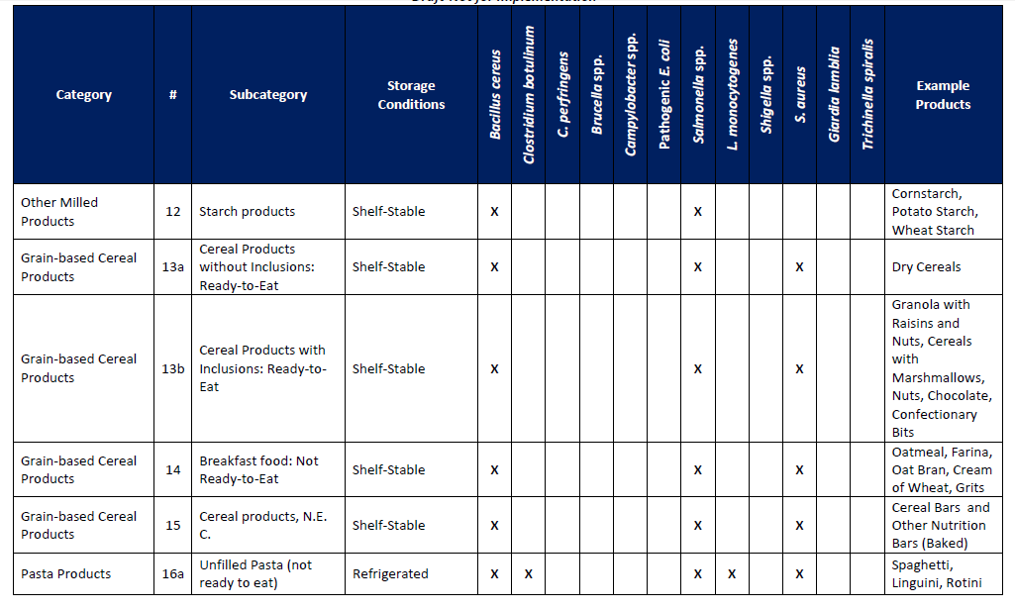
Tablas de peligros biológicos

Slide 8
Peligros químicos

Slide 9
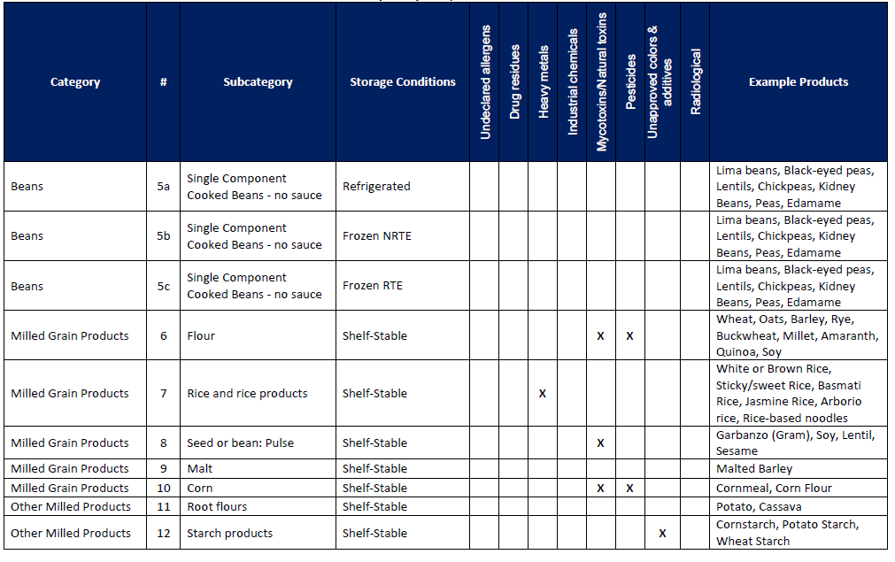
Tablas de peligros químicos

Slide 10
Peligros biológicos, químicos y físicos

Slide 11
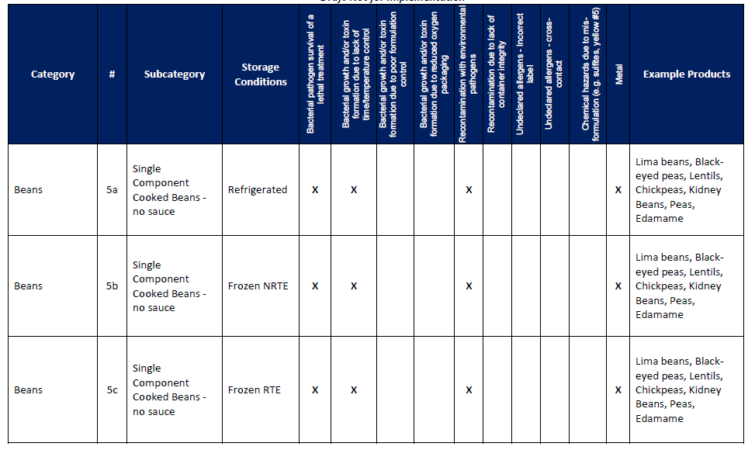
Tablas de peligros físicos y otros

Slide 12
Hazard Analysis and Risk-Based preventive Controls for Human Food: Draft Guidance for Industry

